Slide 1
스토리북 추가 내용
(시안-퍼블 요청 내용)

Slide 2
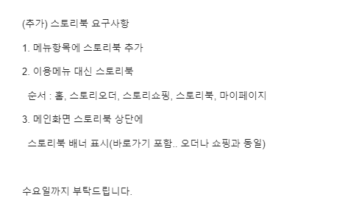
코레일유통 요구사항

Slide 3
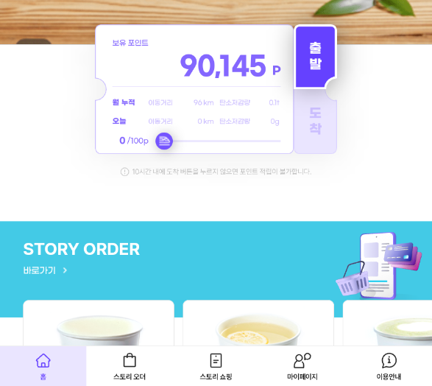
-> 순서 및 항목 변경 : 홈 / 스토리 오더 / 스토리 쇼핑 / 스토리 북 / 마이페이지

Slide 4
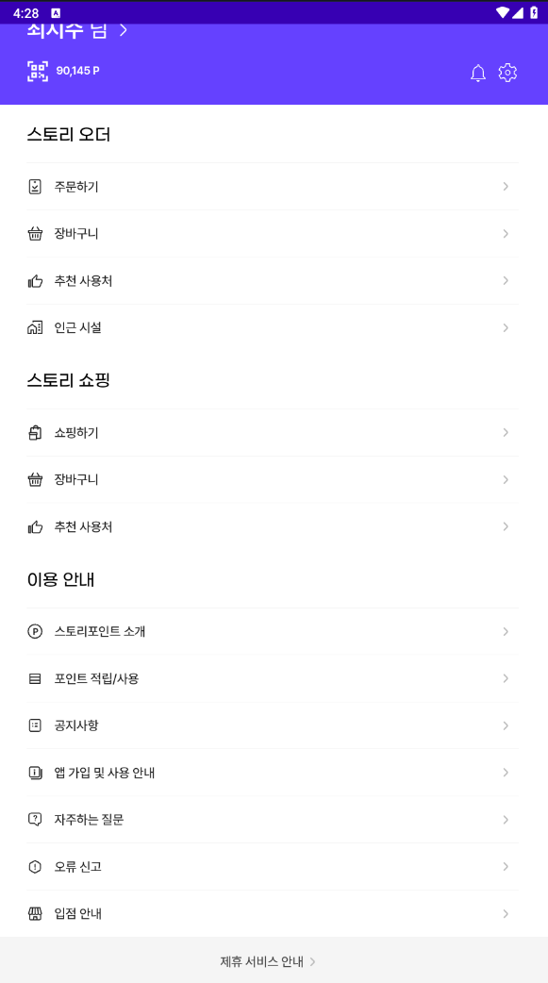
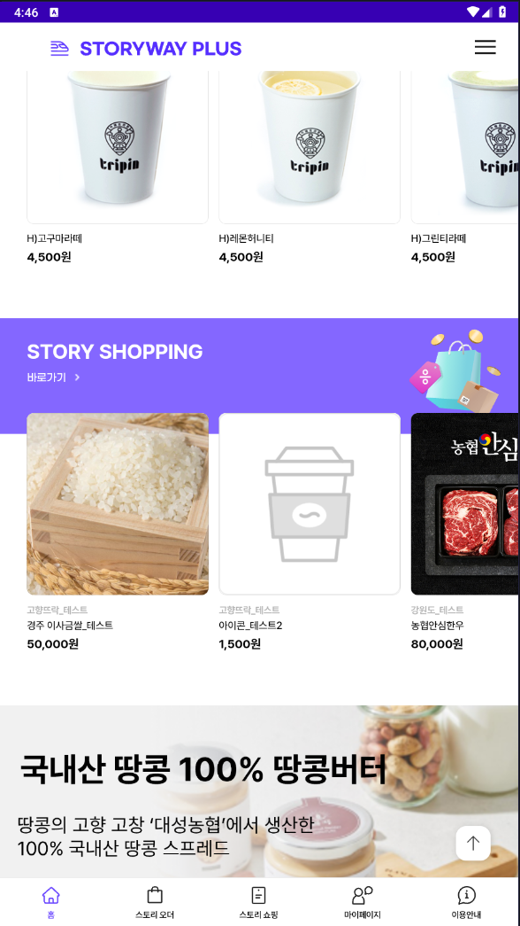
이용 안내 위에 [스토리 북] 메뉴 추가
메인 화면에 스토리북 배너 추가 <-

Slide 5
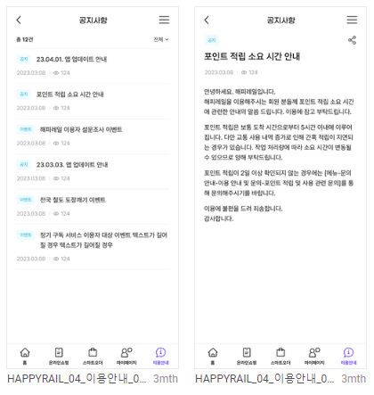
스토리 북 메뉴 내용
공지/이벤트 같은 태그 제외 공지사항과 동일

Slide 6
스토리북 추가 내용
(관리자 페이지 요청 내용)
1depth : 스토리북 관리 / 2depth : 스토리북 게시글 관리
- 내비게이션 : 스토리북 관리 > 스토리북 게시글 관리
- 검색 기준 : 제목, 내용
- 리스트 표시 항목 : 제목, 게시 기간, 상단 게시 여부
- 추가, 삭제 버튼
- 상세 페이지 항목 : 게시글 코드, 제목, 내용(에디터), 게시 기간, 상단 게시 여부, 정렬 순번, 상단 게시 기간, 첨부 파일, (등록자), (등록 일시)

Slide 7
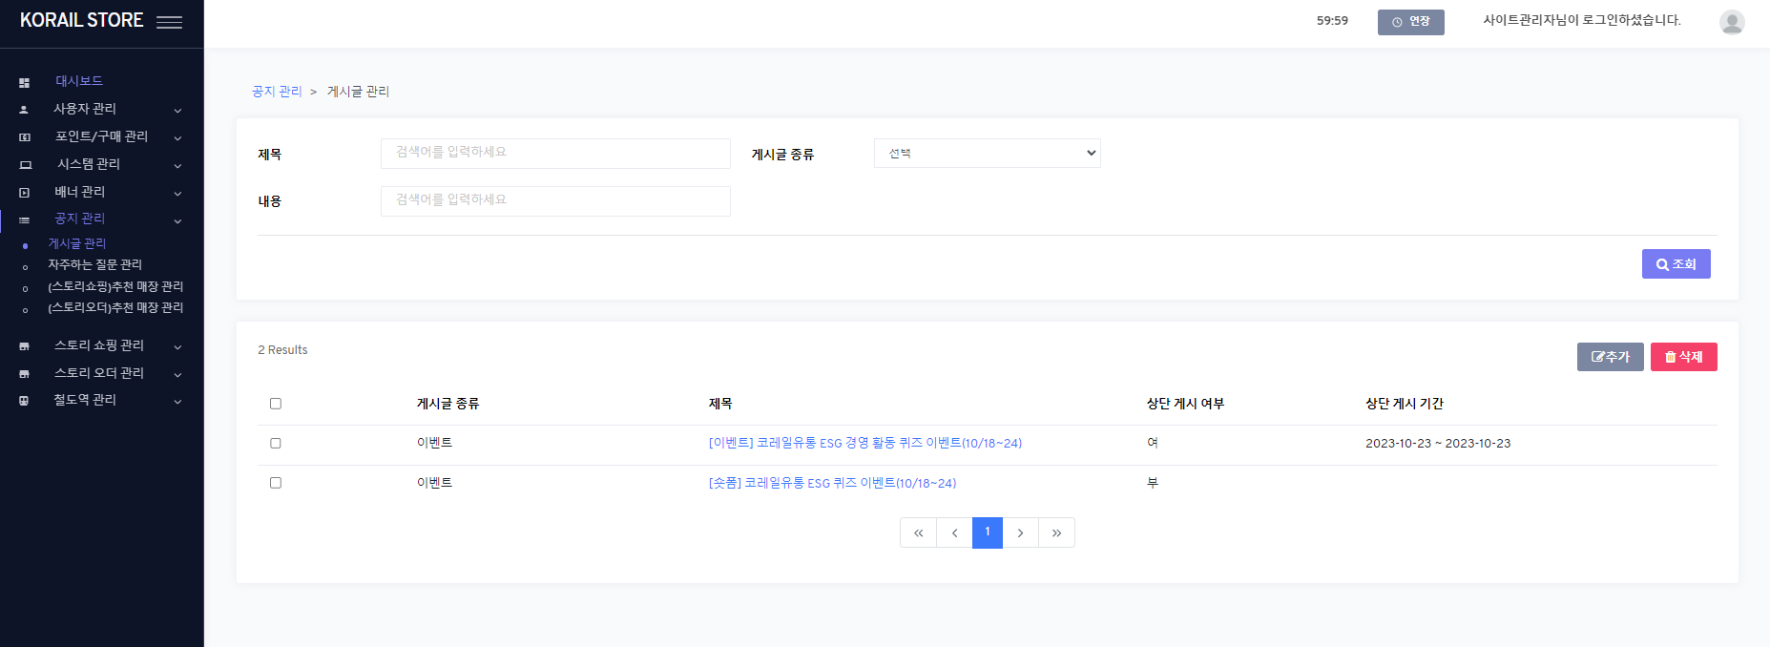
스토리북 관리 > 스토리북 게시글 관리
제목 게시 기간 상단 게시 여부 상단 게시 기간
() 스토리북 관리 ∨
- 스토리북 게시글 관리
제목입니다제목입니다 2023-00-00~2023-00-00 여 2023-00-00~2023-00-00
제목입니다제목입니다 2023-00-00~2023-00-00 여 2023-00-00~2023-00-00
[스토리북 관리 > 스토리북 게시글 관리 (/storybook)
1.List
- similar with 공지 관리 > 게시글 관리 (/board)
1) logic
DB: st_storybook
- condition: refer to /board
2) columns
a) 제목 / 상단 게시 여부 / 상단 게시 기간 : same
b) 게시 기간
- if post_nolimit_yn=‘Y’, show ‘무제한‘
- else, show {post_start_date}~{post_end_date}
2.Buttons
1) 추가 (Add)
2) 삭제 (Delete)
- refer to /board

Slide 8
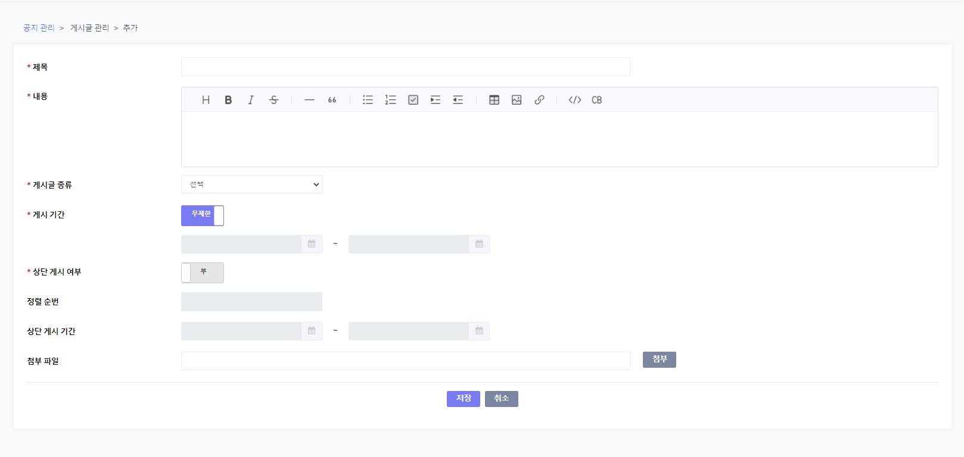
스토리북 관리 > 스토리북 게시글 관리 > 추가
[스토리북 관리 > 스토리북 게시글 관리 (/storybook) > 추가(Add)
1.fields
- refer to /board except + 게시글 종류 : {post_type} (REMOVE)

Slide 9
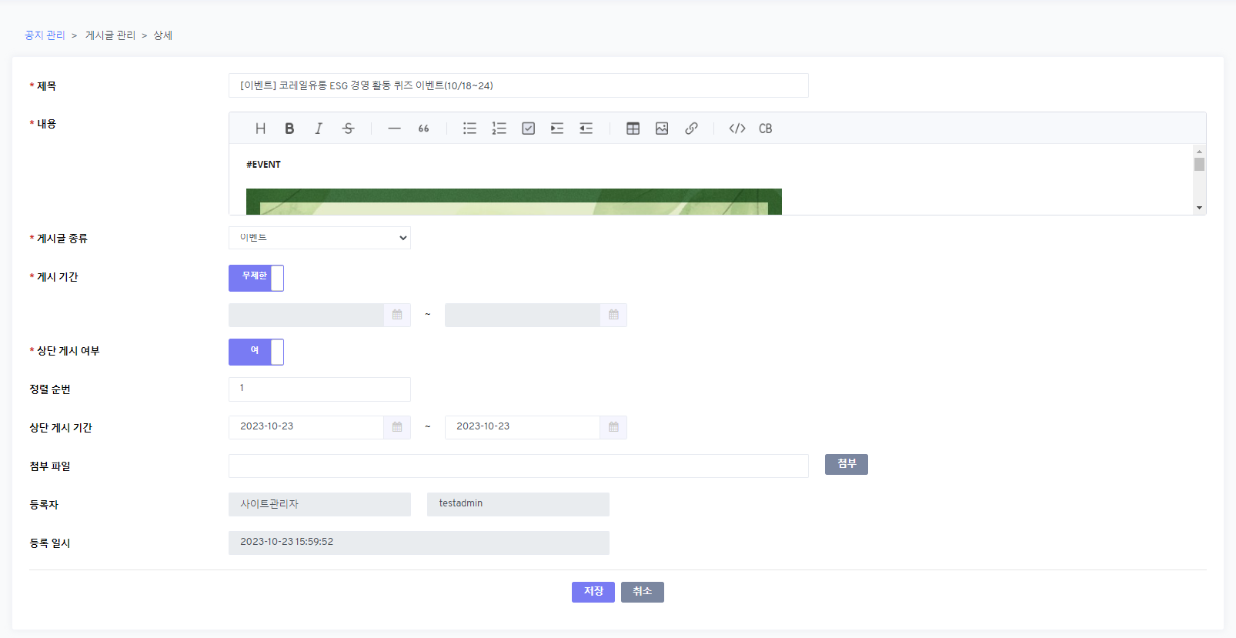
스토리북 관리 > 스토리북 게시글 관리 > 상세
게시글 코드
게시글 코드
[스토리북 관리 > 스토리북 게시글 관리 (/storybook) > 상세(Modify)
1.fields
- refer to /board except 1) 게시글 코드 : {story_id}
a) inputbox (readonly)

